Slide 1
Embedded Python Sample Interface
Integrantes: Esteban Ellwanger
Patricio Mardones
Carlos Ritz
Juan Zuñiga
Katherine Rojas

Slide 2
Introducción
Se nos propone como desafío la confección y desarrollo de un programa el cual pueda mediante el uso de Python, este reciba Blobs y pueda realizar un correcto análisis de este y diferenciación entre tamaños y colores que estos posean además de contar cada uno de estos para tener un control amplio de estos.

Slide 3
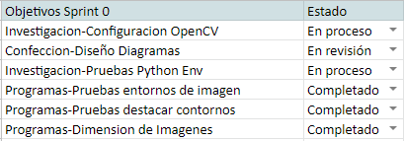
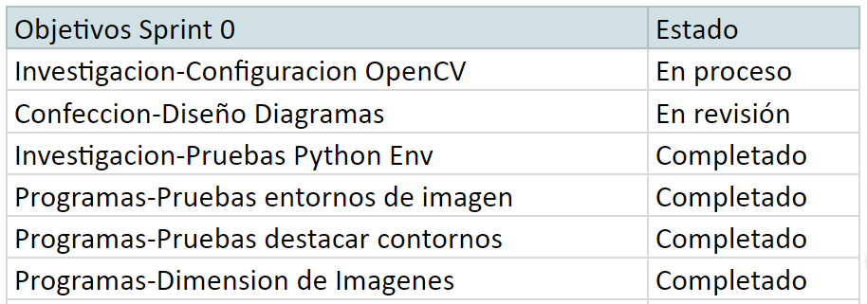
Objetivos de este Sprint

Slide 4
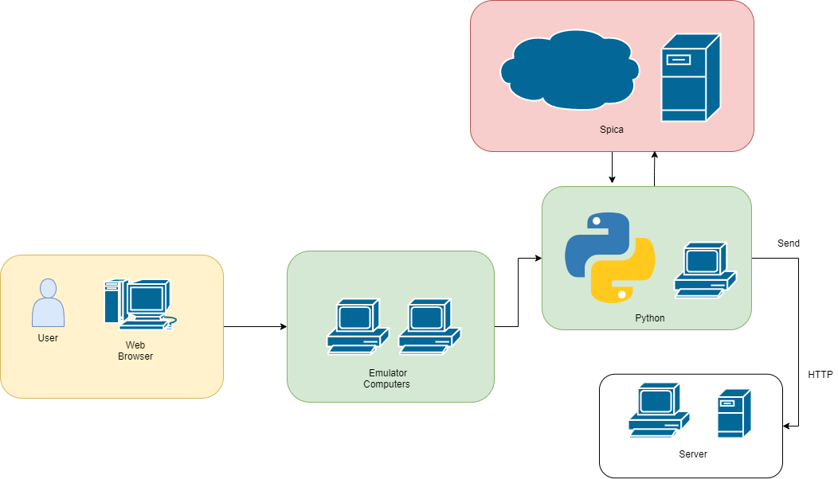
Diagrama de Protocolos

Slide 5
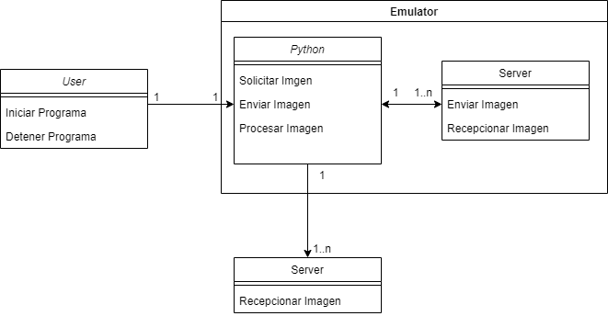
Diagrama de Clases

Slide 6
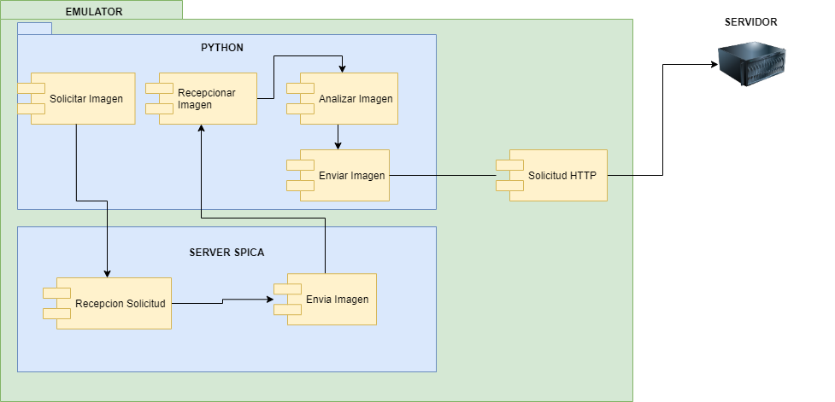
Diagrama Modular

Slide 7
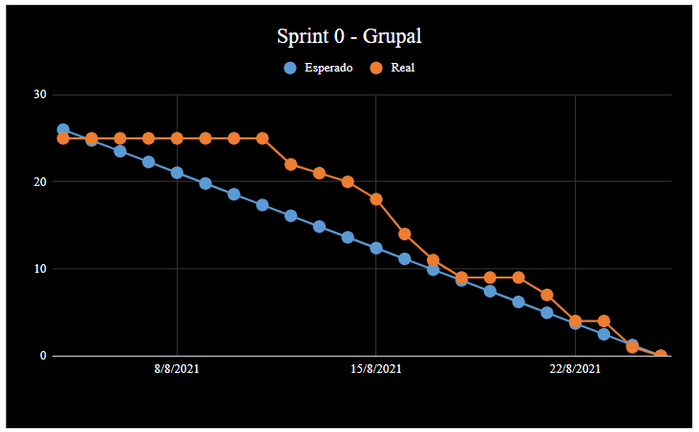
Alcance de los Objetivos

Slide 8
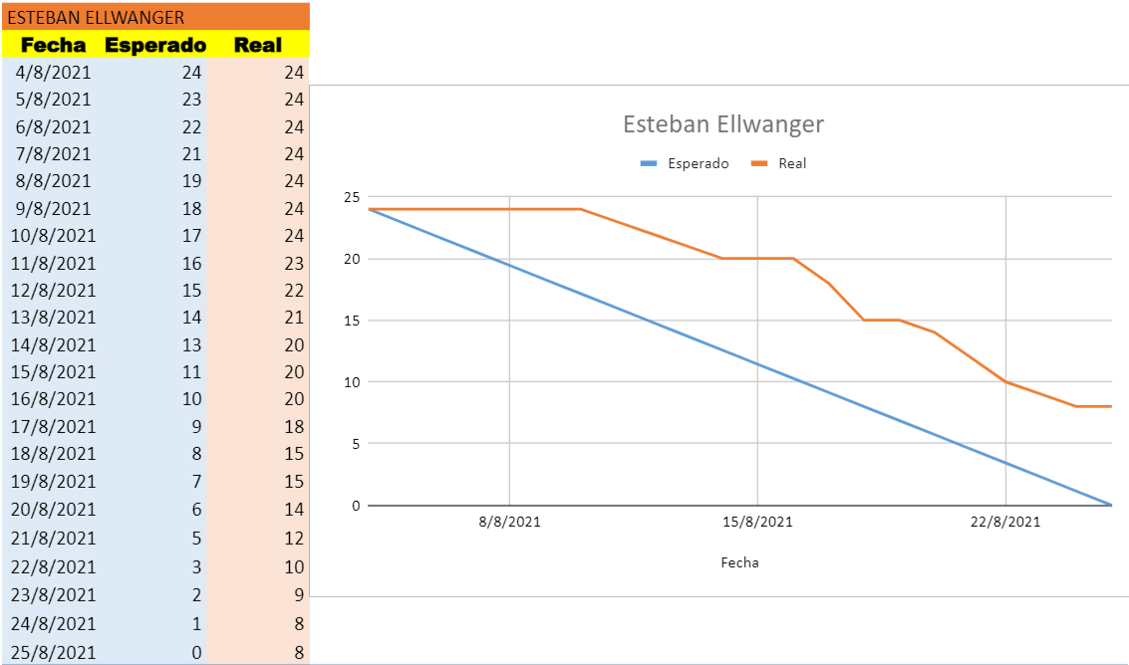
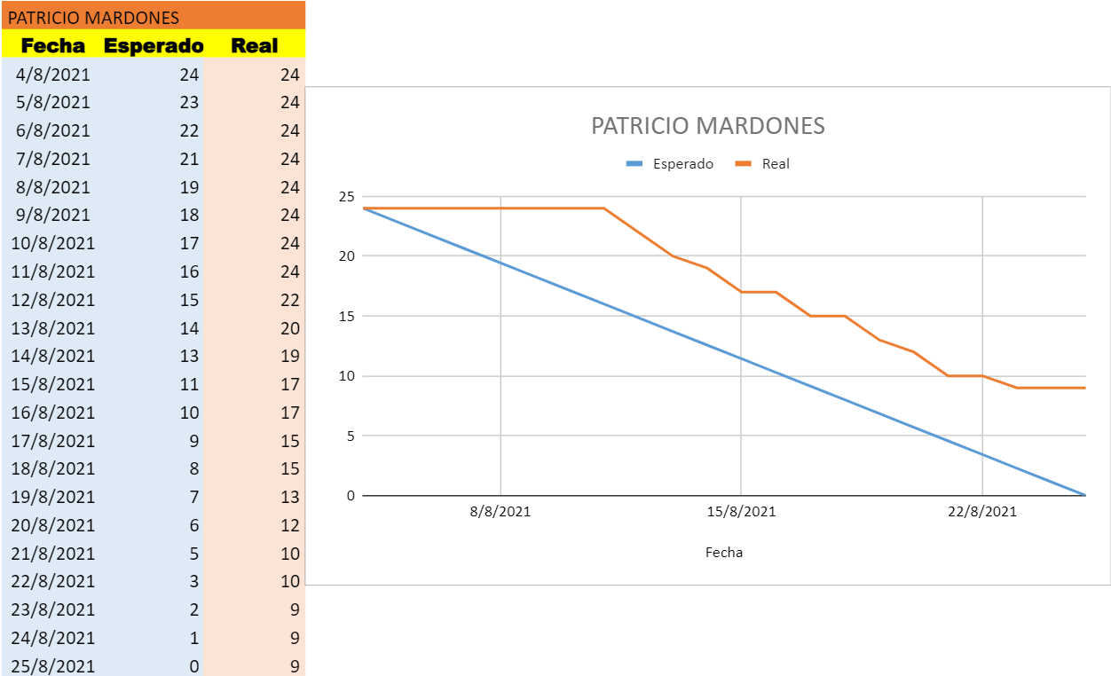
Actividades Individuales

Slide 9
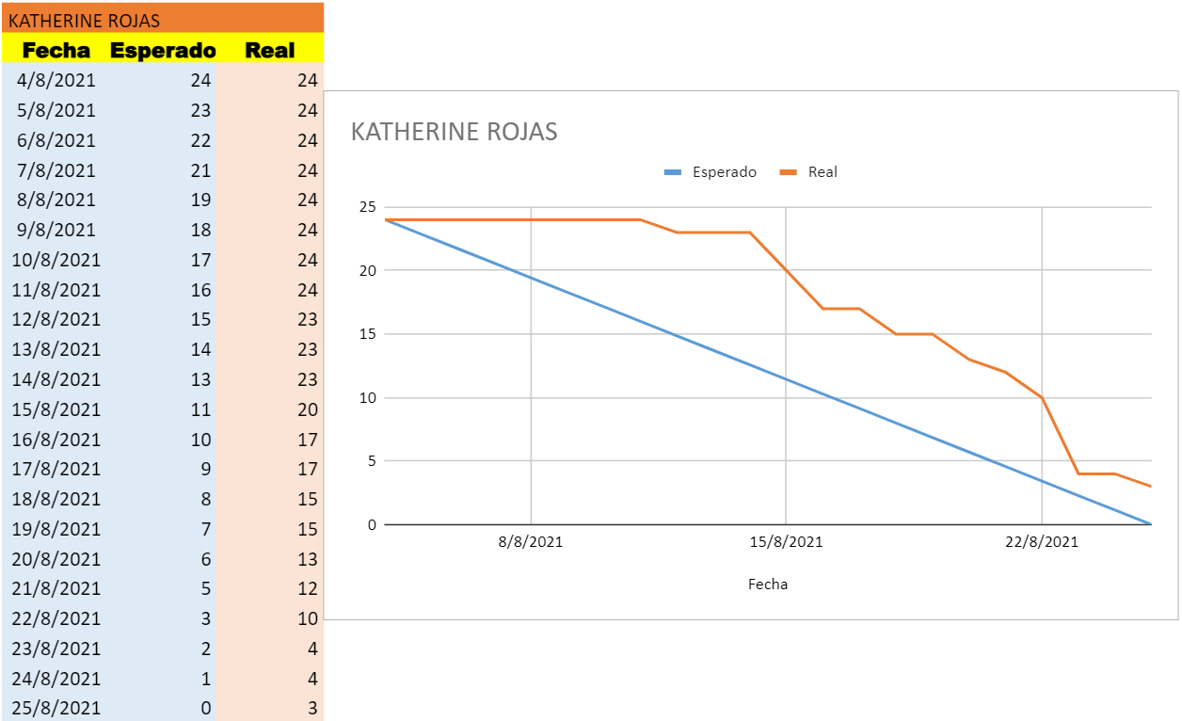

Actividades Individuales

Slide 10

Actividades individuales

Slide 11
Problemas
Conflictos por tener 2 Python instalados.
Librerias no reconocidas dentro de ambiente Python env

Slide 12
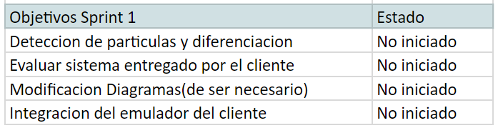
Objetivos siguiente Sprint

Slide 13
Gracias por su atención.

